Slide 1

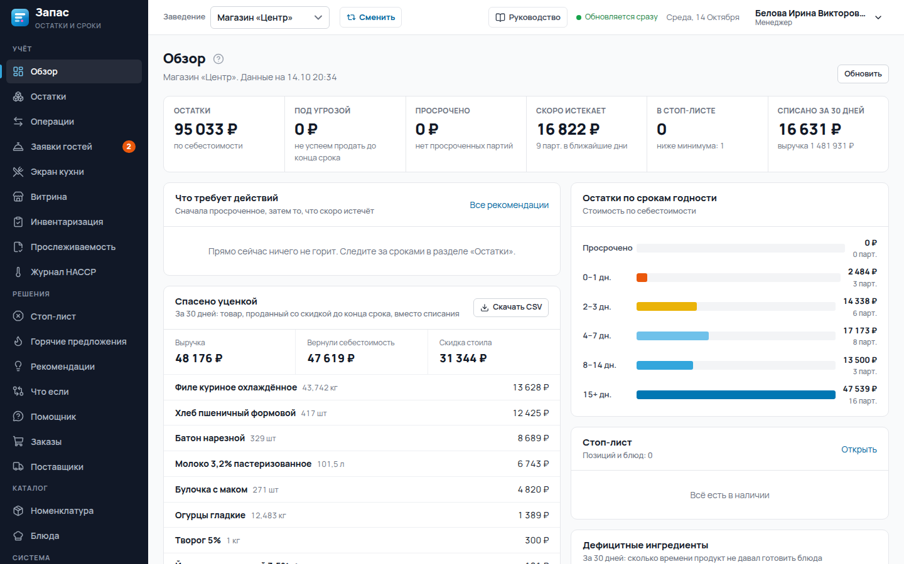
Запас
UMIRHACK III · КЕЙС «ФЛАГМАН»
Остатки, сроки годности и стоп-лист для кухонь и магазинов
Команда CyberPink228 · litvinskiy-dev.ru
Notes:
Вступление: система ведёт партии со сроком годности, сама собирает стоп-лист, считает, что не успеют продать, и подсказывает, что с этим делать. Дальше показываем, как это выглядит, и разбираем, как устроено.

Slide 2

Что «Запас» делает вместо человека
Запас
ЧТО РЕШАЕТ СИСТЕМА
Продукты приходят партиями
Каждая партия ведётся со своим сроком, первой уходит та, что раньше испортится
860
серверных тестов, база настоящая
Блюду не хватает ингредиента
Блюдо само попадает в стоп-лист и выходит из него после поставки
Часть остатка не успеют продать
Считается сумма под угрозой, предлагается списать, уценить или переместить
5
ролей, у официанта свой экран
У официанта пропала связь
Заказ ждёт в очереди на телефоне и сам уходит на кухню
21
Срок продуктов поджимает
Блюда с этими продуктами идут в горячие, остаток можно выставить на витрину со скидкой
миграция базы данных
Запас · CyberPink228
02 / 14
Notes:
Привязка к кейсу: приём поставок по партиям, расход с ближайшего срока, стоп-лист, горячие предложения, прогноз, обновление без перезагрузки. Каждую строку дальше показываем на экране.

Slide 3



Деньги под угрозой видны сразу
Запас
ОБЗОР
Склад в деньгах
Остаток по себестоимости, сумма под угрозой, просрочено и скоро истекает.
Что требует действий
Списать, уценить или переместить одной кнопкой у строки, с теми же проверками прав.
Спасено и дефицит
Сколько выручили с товара, который иначе списали бы, и каких ингредиентов не хватало. Оба отчёта выгружаются в CSV.
Запас · CyberPink228
03 / 14
Notes:
Панель считает остатки, сроки и риск по общему срезу данных. Данные на экране обновляются сами: сервер шлёт сигнал, интерфейс перечитывает нужное. Код: modules/analytics/service.ts, getDashboard.

Slide 4

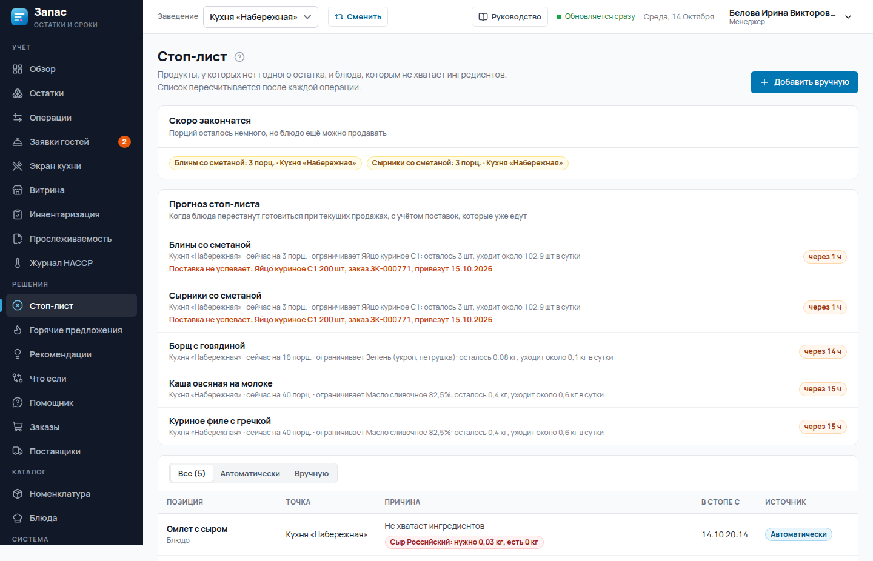



Стоп-лист собирается сам, прогноз смотрит вперёд
Запас
СТОП-ЛИСТ
Автоматически
Блюдо уходит в стоп, когда на порцию не хватает ингредиента, и выходит после прихода. Ручной стоп с причиной тоже есть.
Прогноз
Через сколько часов блюдо закончится и какой ингредиент ограничивает.
Поставки в пути
Если товар приедет раньше остановки, прогноз так и пишет. Не успеет, называет дату привоза.
Куда уходит
В Telegram, вебхуками на кассы и сообщением официанту.
Запас · CyberPink228
04 / 14
Notes:
Автостоп считает чистая функция evaluateAutoStops (domain/stoplist.ts). Прогноз с поставками: domain/stoplist-forecast.ts. Поставка считается привезённой в 12:00 дня прибытия, опоздавшие заказы и заказы без даты в расчёт не берутся.

Slide 5
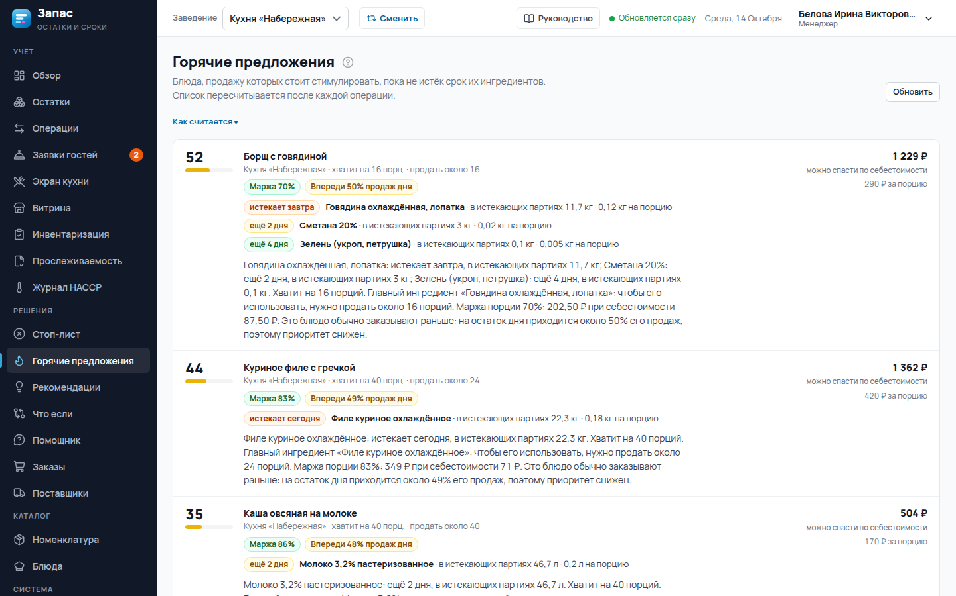


Приоритет блюда считается в рублях
Запас
ГОРЯЧИЕ ПРЕДЛОЖЕНИЯ
Деньги, а не доли остатка
Считается, сколько себестоимости истекающих продуктов блюдо способно израсходовать. Говядина на 850 рублей важнее зелени на 25.
Шкала 0-100
100 · (1 − e^(−сумма/300)). Блюда ниже 8 в список не попадают.
Общий ингредиент
Делится по очереди между блюдами, остаток не обещается дважды.
Поправки
Маржа порции двигает приоритет до 15%, время суток до половины: утреннее блюдо вечером уступает.
Запас · CyberPink228
05 / 14
Notes:
Функция computeHotDishes, файл domain/hot-dishes.ts. Проверка: тест на сотнях случайных кухонь и сравнение с «оракулом», корреляция с лучшим возможным результатом выросла с 0,54 до 0,80. Время суток учитывается, если у блюда не меньше десяти продаж в истории.

Slide 6
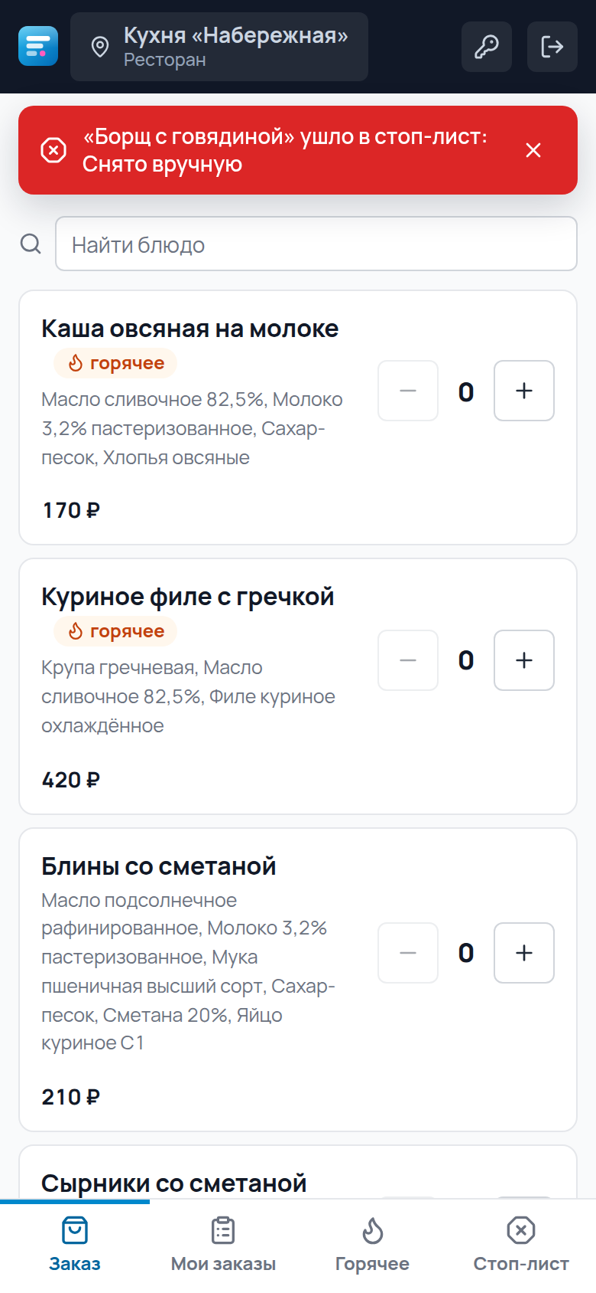
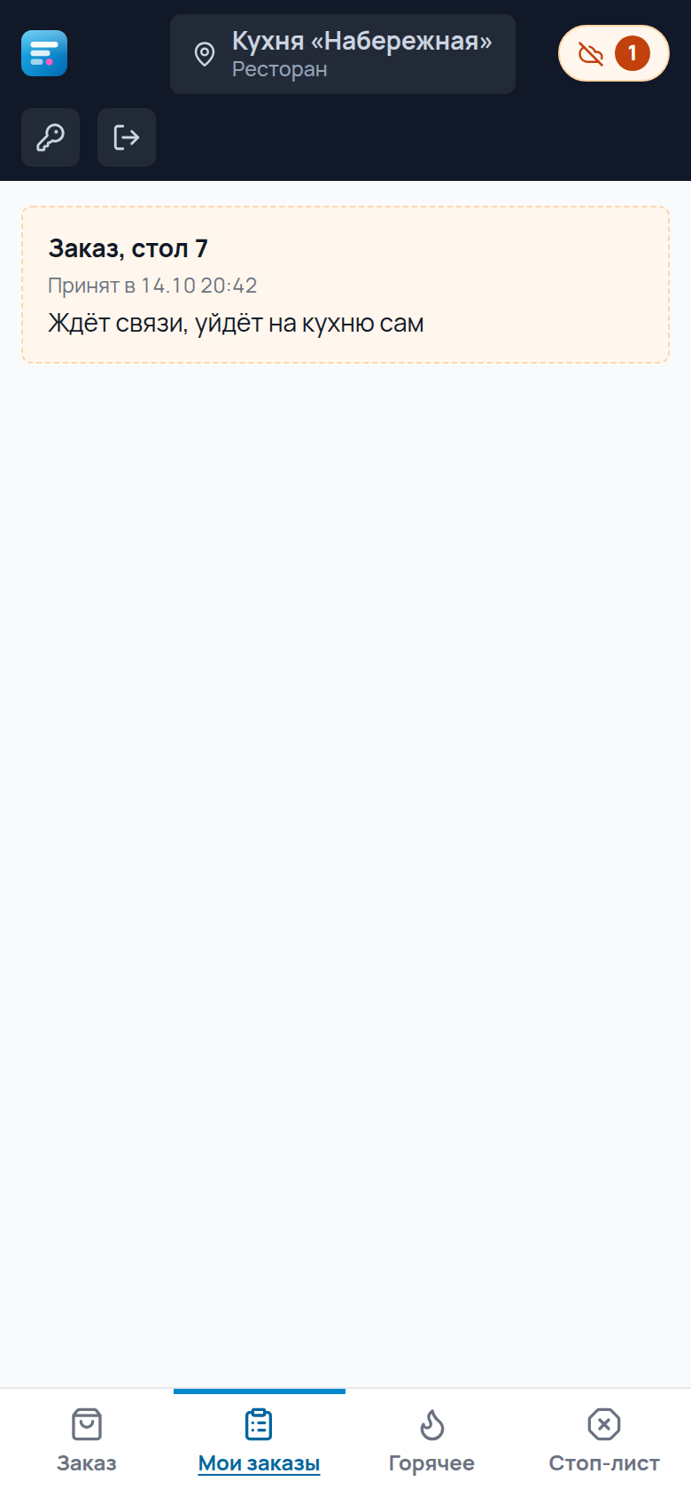
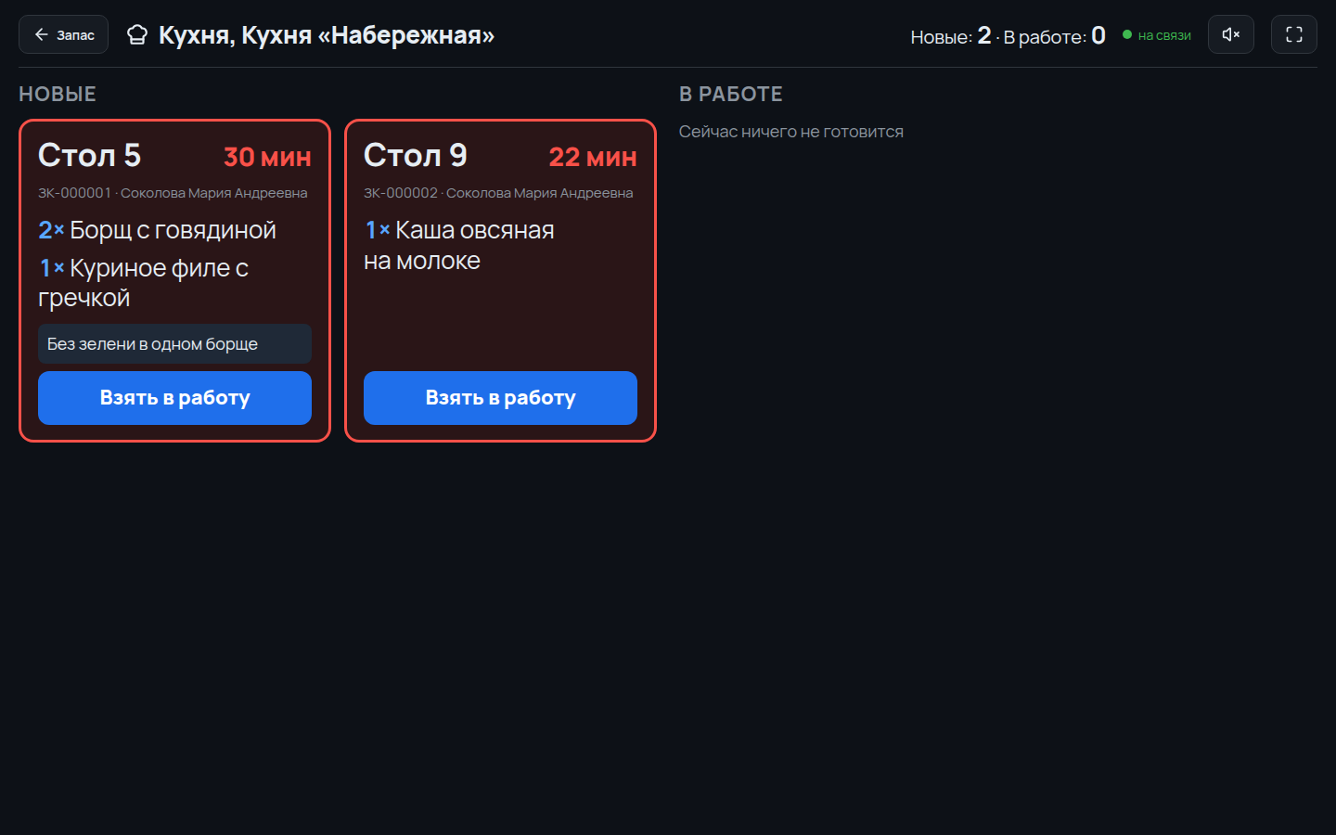
Официант работает и без связи
Запас
ЗАЛ И КУХНЯ
Кухня
Цвет карточки по времени ожидания, отсчёт от момента, когда заказ приняли.
Официант
Свой экран на телефоне: заказ, мои заказы, горячее, стоп-лист. Блюдо из стопа выбрать нельзя, о новом стопе приходит сообщение.
Без связи
Меню и стоп-лист хранятся на телефоне, заказ уходит в очередь и отправляется сам, без дубля. Если блюдо успело уйти в стоп, сервер откажет и официант увидит причину.
Запас · CyberPink228
06 / 14
Notes:
Слева сообщение о стопе и очередь без связи, справа экран кухни. Заказ отправляется с ключом идемпотентности и временем приёма. Код: web/src/lib/useWaiterGet.ts, outbox.ts, на сервере modules/guest-orders/service.ts createOrder.

Slide 7
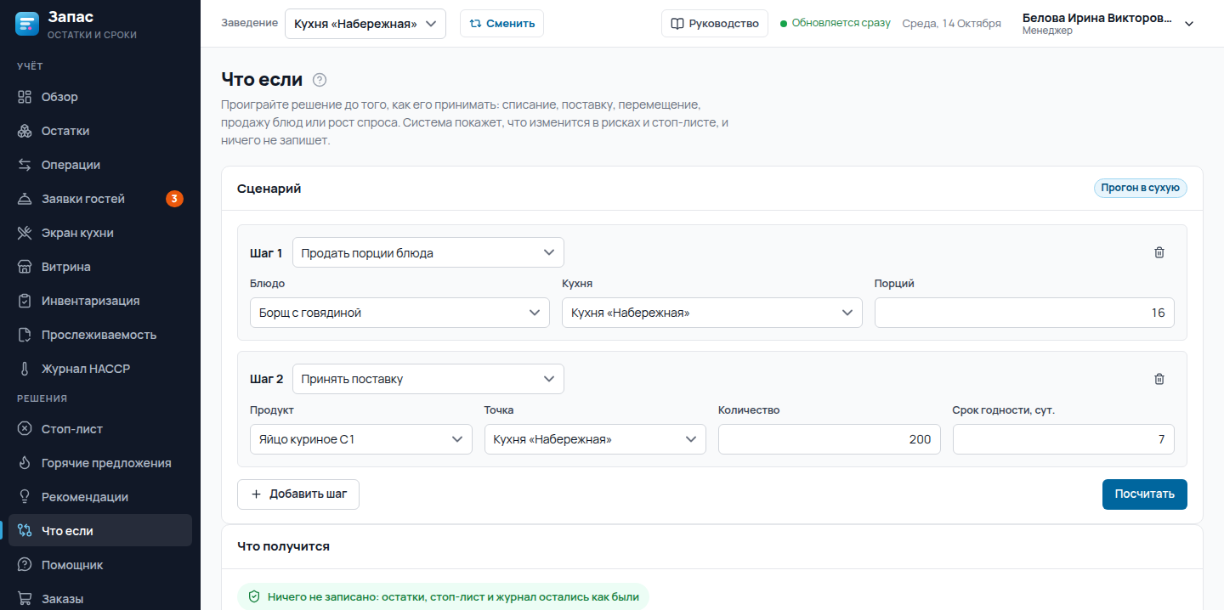
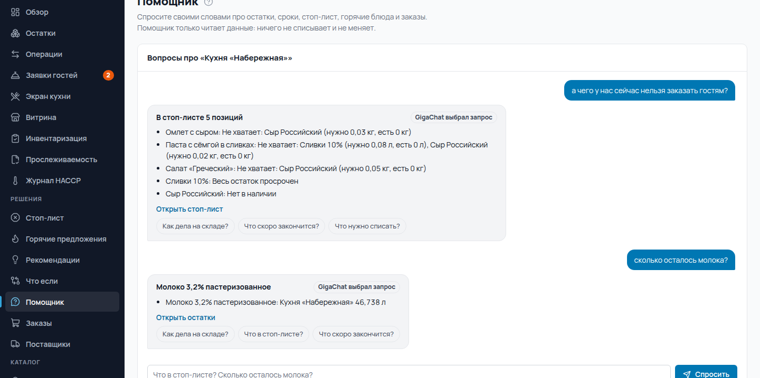

Проиграть решение заранее и спросить словами
Запас
РЕШЕНИЯ
Что если
Помощник
Списание, поставка, перемещение, продажа блюд или рост спроса проигрываются на копии данных. Видно, как изменятся деньги под угрозой и стоп-лист. В базу ничего не пишется.
Вопрос обычными словами. GigaChat выбирает готовый запрос, а ответ собирается из данных с правами спрашивающего. Изменить данные помощник не может.
Запас · CyberPink228
07 / 14
Notes:
«Что если»: domain/what-if.ts и modules/what-if. Тест сверяет число партий, движений, документов и записей аудита до и после прогона. Помощник: modules/assistant, 12 готовых запросов только на чтение, модель получает текст вопроса и описание запросов, данные системы в неё не уходят.

Slide 8

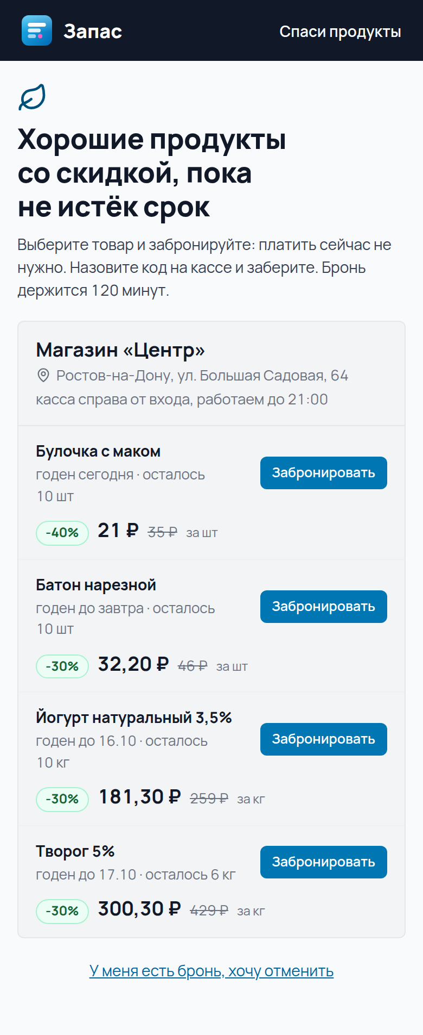
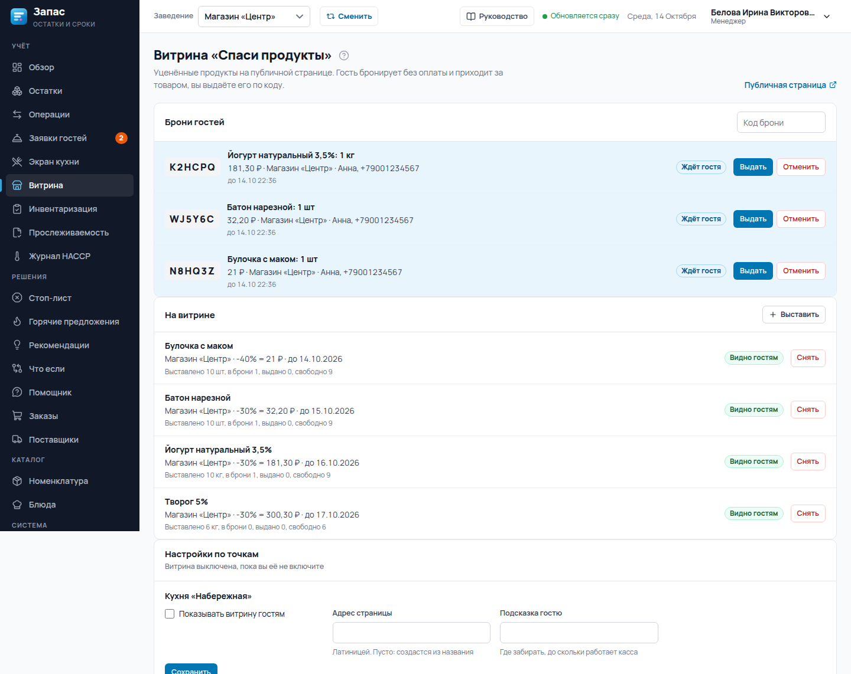


Витрина «Спаси продукты»
Запас
УЦЕНКА И БРОНЬ
Гость
Публичная страница без входа: товар со скидкой, остаток, срок. Бронь бесплатная, на кассе называется код.
Касса
Бронь находится по коду, «Выдать» списывает товар обычной продажей по цене со скидкой.
Защита
Лимит запросов с адреса, не больше трёх броней на телефон, бронь истекает через два часа, имя и телефон стираются через 30 дней.
Запас · CyberPink228
08 / 14
Notes:
Бронь товар не списывает, она держит остаток два часа. Списание происходит при выдаче: modules/storefront/service.ts, функции reserve и pickUp. Бронь создаётся в транзакции с блокировкой строки предложения, десять одновременных запросов на три единицы дают ровно три брони.

Slide 9


Один сервер, одна база, логика отдельно от базы
Запас
УСТРОЙСТВО · 1 ИЗ 5
браузер · кассы и 1С · Telegram · «Отгрузка»
Что держит сама база
CHECK остаток партии от нуля до начального
Fastify, apps/server/src
trigger движения и аудит только добавляются
plugins
роль на каждом маршруте, заголовки, лимиты
unique ключи идемпотентности, штрихкод, одна акция на партию
modules
30 областей: база, транзакции, интеграции
roles zapas_owner меняет схему, zapas_app работает с данными
domain
чистая логика: FEFO, риск, стоп, горячие
migrate 21 миграция с контрольной суммой под блокировкой
lib
кеш, события, криптография, повторы
PostgreSQL 17 · Kysely
Запас · CyberPink228
09 / 14
Notes:
Монолит выбран сознательно: склад, журнал и стоп-лист в одной транзакции не расходятся. Отдельно только кабинет поставщика «Отгрузка», у него свои пользователи и своя база. Файлы: app.ts, db/migrations/0001_init.sql и 0002_hardening.sql, docker/initdb/01-roles.sh. Правило границы: нужен db или deps, значит это modules/.

Slide 10
Целостность: транзакция, порядок блокировок, ключ повтора
Запас
УСТРОЙСТВО · 2 ИЗ 5
Документ это транзакция
FEFO без гонок
Повтор без дублей
SELECT … FROM batches
ключ = пользователь + ключ
1 права на точку
ORDER BY product_id,
отпечаток = sha256(тело)
2 ключ повтора
expires_on, received_on, id
3 BEGIN, номер документа
FOR UPDATE
Тот же ключ и то же тело возвращают готовый документ. Другое тело даёт конфликт. Одновременные запросы разрешает уникальный индекс.
4 партии и движения
5 очередь 1С и аудит
Одинаковый порядок блокировок исключает взаимную блокировку, редкий 40P01 повторяется. Нехватка отклоняет документ целиком.
6 COMMIT
7 сброс кеша, пересчёт стопа
Ошибка до COMMIT откатывает всё: документ, движения, партии, очередь, аудит.
Ключ есть у документов склада, заказов официанта и выдачи с витрины.
Тест: 20 параллельных продаж на остаток 10 продают ровно 10.
Запас · CyberPink228
10 / 14
Notes:
Файлы: modules/stock/operations.ts runDocument, modules/stock/allocation.ts lockCandidates, domain/fefo.ts compareFefo, lib/retry.ts retryOnConflict. Уровень изоляции READ COMMITTED: остатки защищены блокировками строк и CHECK, SERIALIZABLE дал бы лишние откаты. Тест гонки: apps/server/test/stock.test.ts.

Slide 11





Кеш расчётов и обновление экранов
Запас
УСТРОЙСТВО · 3 ИЗ 5
Единый полёт. Параллельные запросы делят одну загрузку среза, пять человек на панели дают один расчёт.
9% → 73,7%
Сброс записью. Хук onSend сбрасывает кеш организации раньше, чем уходит ответ, поэтому человек сразу видит свою операцию.
доля попаданий после исправления: вход сбрасывал кеш всем
46 → 6 мс
По организации. Срез помечен тегами, запись одной организации не трогает срезы другой.
панель с холодным и тёплым кешем
Тяжёлые срезы. Загрузка дольше 250 мс пересобирается не чаще раза в две длительности, читатели получают прежний срез.
SSE вместо WebSocket. Сервер шлёт сигнал «данные изменились» без данных, экран сам перечитывает нужное с проверкой прав. Между экземплярами сигнал идёт через LISTEN/NOTIFY, около 22 мс.
Свежие данные по требованию на один ключ, так считает фоновый стоп-лист. Права и токены не кешируются вообще.
lib/snapshot-cache.ts · analytics/snapshot.ts
Запас · CyberPink228
11 / 14
Notes:
Исходы обращения к кешу: HIT, MISS, JOINED, STALE видны в заголовке X-Cache и на вкладке «Кеш» в админке. Срез живёт 20 секунд, не больше 8 срезов и 32 агрегатов. Кассовые продажи кеш не сбрасывают, стоп-лист по ним обновляется фоном. SSE: modules/events/routes.ts, lib/events.ts, web/src/api/live.ts. Кластер: modules/cluster/sync.ts. Подробно: docs/CACHING.md.

Slide 12









Безопасность слоями
Запас
УСТРОЙСТВО · 4 ИЗ 5
Пароли
Сессии
Отзыв
Argon2id; неверный пароль и неизвестный адрес отвечают одинаково, время выровнено
JWT на 15 минут в памяти, обновление по httpOnly cookie с ротацией, повтор старого токена гасит сессию
на каждом запросе проверяются пользователь, сессия и смена пароля, права не кешируются
Второй фактор
Права
Организации
администратор: код из Telegram на 5 минут, 5 попыток, 8 резервных кодов, кнопка «Это не я»
маршрут без роли не даёт серверу стартовать, тест обходит все маршруты под каждой ролью
org_id в данных, чужой объект отвечает 404; изоляция в коде и тестах, не на уровне базы
Аудит
Периметр
Витрина
цепочка sha256 в одной транзакции с операцией, правка и удаление запрещены триггером
CSP, лимиты запросов, строгие схемы, вебхуки без внутренних адресов и с подписью HMAC
единственная открытая часть: лимиты, поле-ловушка, блокировка при брони, данные гостя стираются
Запас · CyberPink228
12 / 14
Notes:
Файлы: auth/password.ts, auth/service.ts refresh, auth/two-factor.ts, plugins/access.ts (onRoute), lib/scope.ts, audit/audit.ts writeAudit и verifyAuditChain, plugins/security.ts, integrations/guard.ts guardedLookup (проверяет итоговый IP при соединении, подмена DNS не помогает). Тесты: sweep.test.ts, security.test.ts, platform.test.ts, two-factor.test.ts, storefront.test.ts. Подробно: docs/SECURITY.md.

Slide 13

Чем проверено и где границы
Запас
УСТРОЙСТВО · 5 ИЗ 5
860
292
Границы, о которых говорим сами
тестов сервера на настоящей PostgreSQL
теста веб-интерфейса
Кеш и лимиты запросов живут в памяти процесса, между экземплярами кеш согласуется через NOTIFY.
103
13
Организации изолированы кодом, без Row Level Security.
теста общего пакета
тестов кабинета поставщика
Второй фактор только у администраторов и через Telegram, не TOTP.
Гонка на остаток, случайные кухни для горячих блюд, обход всех маршрутов под каждой ролью, очередь офлайн, кеш, бронь на витрине под одновременными запросами.
Кабинет поставщика на node:sqlite, GigaChat на стенде без проверки сертификата.
Обмен с 1С проверен на имитации, реального стенда не было.
Нагрузка на 54 тысячах партий: продажа 10 мс, стоп-лист 20 мс, панель 150-200 мс.
litvinskiy-dev.ru
справочник по коду: docs/EXPERT-GUIDE.md
Запас · CyberPink228
13 / 14
Notes:
Если спросят про масштаб: проверяли на 54 тысячах партий, не на миллионе. Узкое место известно, это сборка среза. План: срез по точке, материализованные агрегаты, шардирование по организациям. Список ограничений с планом: docs/EXPERT-GUIDE.md, раздел ОГРАНИЧЕНИЯ.

Slide 14



Спасибо за внимание
UMIRHACK III · КЕЙС «ФЛАГМАН»
Запас
litvinskiy-dev.ru
Команда CyberPink228
docs/EXPERT-GUIDE.md
Будем рады ответить на ваши вопросы
Команда CyberPink228 · litvinskiy-dev.ru
14 / 14
Notes:
Финал. Остановиться на этом слайде и открыть вопросы. Прод для проверки: litvinskiy-dev.ru. Справочник по коду и список жёстких вопросов с ответами: docs/EXPERT-GUIDE.md.

